Slide 1
РАЗВИТИЕ ЭВОЛЮЦИОННОГО УЧЕНИЯ В БИОЛОГИИ
Подготовила учитель биологии МБОУ ООШ п.Тельмана Стефутина Ирина Викторовна

Slide 2
В настоящее время известно более 2млн. видов эукариот (из них более 500 тыс. видов растений и около 1,5 млн. видов животных) и несколько тысяч видов прокариот.

Slide 3
Все существующие живые организмы состоят из одних и тех же химических элементов и органических соединений, все сходным образом осуществляют биосинтез и обмен веществ с окружающей средой, используют похожим образом энергию в процессах жизнедеятельности, способны одинаково размножаться.

Slide 4
ПРОБЛЕМА:
Как объяснить многообразие видов при таком сходстве свойств у живых организмов?
Каким образом возникли сложные организмы?
Под действием каких сил сформировались у живых организмов приспособительные свойства?

Slide 5
Эволюционное учение – это наука о причинах, движущих силах и общих закономерностях исторического развития живой природы.

Slide 6
ИЗМЕНЕНИЕ НАУЧНЫХ ПРЕДСТАВЛЕНИЙ О ПРОИСХОЖДЕНИИ И РАЗВИТИИ ЖИЗНИ НА ЗЕМЛЕ
КРЕАЦИОНИЗМ
(от лат.creatio – «сотворение»)
Происхождение и многообразие живого мира объясняется божественной волей
ЭВОЛЮЦИОНИЗМ Жизнь зародилась давным-давно и, в результате естественных процессов, разделилась на огромное количество видов

Slide 7
Основоположник эволюционного учения – Чарльз Дарвин
Опубликовал эволюционную теорию в 1859 году в книге «Происхождение видов»

Slide 8
Додарвиновские гипотезы и теории о развитии органического мира
Гераклит
Аристотель

Slide 9
Теория эволюции Ж-Б.Ламарка
Свою эволюционную теорию Ламарк изложил в 1809 году в труде «Философия зоологии»

Slide 10
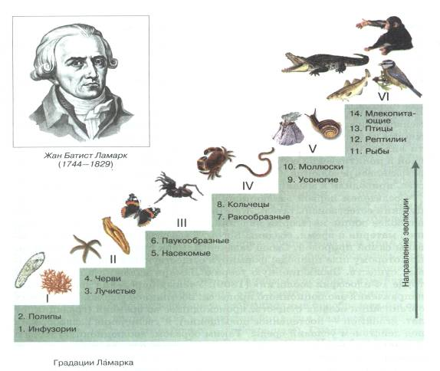

Slide 11
Предположения об эволюции Ламарк обобщил в 2-х «законах»: 1 – «закон упражнения и неупражнения» 2 – «закон наследования приобретенных признаков»

Slide 12
Сильные стороны теории Ламарка - обоснование роли окружающей среды в изменяемости свойств организмов, доказательство постепенности повышения уровня организации живых существ от простейших до человека и значения в этом процессе длительности времени. Слабые стороны теории Ламарка – ошибочность взглядов на механизм изменчивости организмов и образование новых видов.

Slide 13
СПАСИБО ЗА ВНИМАНИЕ!

